Slide 1
面向对象分析与设计
Object-Oriented Analysis & Design

Slide 2
第08章 面向对象的设计
（构架设计）
Object-Oriented Design-Refine Architecture

Slide 3









学习路线图
1
5
8
OO
6
3
4
OOP
2
DP
UML
7
9
… Case-Study …
10
……
……
……
……
学 习 路 线 图
-<number>-

Slide 4
内容安排
过渡到设计
构架设计基础
确定设计元素
应用设计机制
定义运行时构架
描述分布
-<number>-

Slide 5
内容安排
过渡到设计
构架设计基础
确定设计元素
应用设计机制
定义运行时构架
描述分布
-<number>-

Slide 6
软件设计的定义
IEEE 1990：设计是构架、构件、接口、以及系统其它特征定义的过程
-<number>-

Slide 7
更精确定义
软件设计（的结果）必须
  描述系统的构架（architecture）
    系统如何分解（decompose）和组织（organize）构件
  描述构件间的接口（interface）
  描述构件（component）：必须详细到可进一步构造的程度
-<number>-

Slide 8
软件设计知识域(SWEBOK)
D-设计（Decomposition design）
  将系统映射为构件片（component pieces）
FP-设计（Family Pattern design）
  目标是探求一定范围的通用性
I-设计（Invention design）
  基于概念化原型作系统分析，定义系统以满足所发现的需要和需求
-<number>-
Notes:
Software Engineering Body of Knowledge

Slide 9
从分析到设计
分析是设计的输入，设计是分析的细化
  方法相同，但关注点不同
分析：做什么(What)
  分析有效地确定了将要构建的内容
  分析重点关注业务(business)问题
设计：怎么做(How)
  设计定义如何构建目标系统：采用何种技术、何种平台来实现分析模型
  设计关注于系统的技术(technical)和实现(implementation)细节
-<number>-

Slide 10
分析 VS. 设计
分析
  关注问题的理解
  理想化设计
  行为
  系统结构
  功能需求
  一个小的模型
设计
  关注解决方案的理解
  操作和属性
  性能
  接近实际的代码
  对象的生命周期
  非功能需求
  一个大的模型
-<number>-

Slide 11
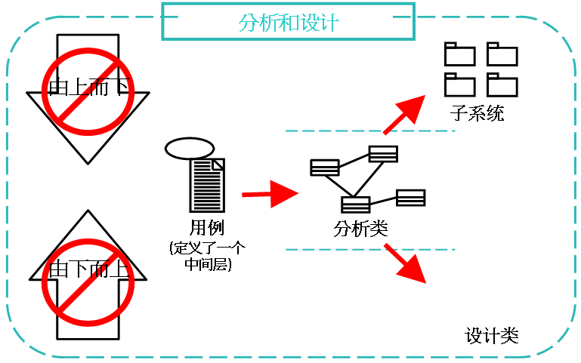

并不是自下而上或自上而下的
抽象
具体化
-<number>-

Slide 12
从分析模型到设计模型
设计是对分析的进一步细化，其根本思想是：对分析模型中的分析类进行进一步的设计，添加实现细节，这些分析类最终转变成设计元素
  面向对象的方法中，设计是分析的自然延续，在分析模型中添加特定的实现机制，得到可以实现的设计元素
  设计过程会直接覆盖分析模型的成果，随着设计的深入，分析模型将消失
-<number>-

Slide 13
保留分析模型
迭代开发中，保留分析模型是必要的
  分析模型可以保持从需求、分析到设计的可跟踪性
  下一迭代的分析也需要前一迭代的分析模型
  分析模型提供了系统核心业务场景，对于理解大规模系统的核心机制有非常重要的意义
需要采取一些手段来保留系统的分析模型
  在某个点冻结分析模型，保留一份历史拷贝；但这可能存在模型不一致性问题
  同时维护两个独立的分析模型和设计模型；但增加维护模型的成本
-<number>-

Slide 14
内容安排
过渡到设计
构架设计基础
确定设计元素
应用设计机制
定义运行时构架
描述分布
-<number>-

Slide 15
构架设计
构架(Architecture)设计即在系统的全局范围内，以分析活动的结果为出发点：
  将现有的“分析类”映射成设计模型中的“设计元素”
  明确适用于系统的“设计机制”
  调整内容逐渐充实为系统“构架”
-<number>-

Slide 16
构架设计
构架设计内容
  确定核心元素：在构架的中高层，以“分析类”为出发点，确定相应的“核心设计元素”
  引入外围元素：在构架的中低层，以“分析机制”为出发点，确定满足分析类要求的“设计机制”，并将相关的内容引入设计模型
  优化组织结构：按照高内聚、低耦合的基本原则，整理并逐渐充实构架的层次和内容
  定义设计后的组织结构：构架设计还应该考虑设计完成后系统实现、运行以及部署等阶段的组织结构
-<number>-

Slide 17
UML和构架设计
构架的全部内容就是复杂性管理：将解决方案划分成多个小的组成部分，再将这些小的部分结合起来，构成更大的、更加一致的结构
UML中提供了相关的模型支持构架层的建模
  包图(Package diagram)
  包(Package)、依赖关系(Dependency)
  子系统(Subsystem)
  层(Layer)
-<number>-

Slide 18
包-package
包是一种将模型元素分组的机制
包主要用于
  组织模型元素
  配置管理单元
分包的原则
  职责相似：将一组职责相似、但以不同方式实现的类归为一组有意义的包；如java类库中的javax.swing.border
  协作关系：包含了各种不同类型的类，它们之间通过相互协作实现一个意义重大的职责
-<number>-

Slide 19
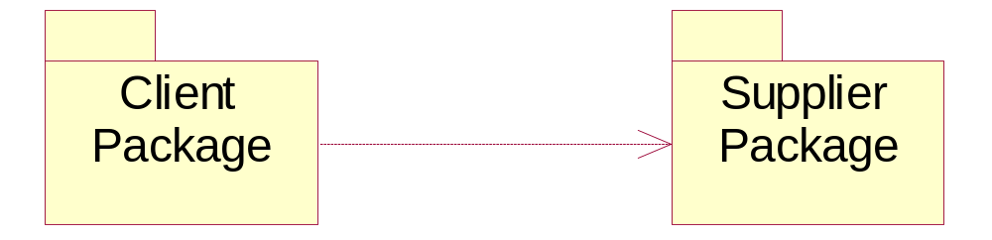
依赖关系
包之间存在着依赖关系
如果Client包依赖于Supplier包：
  Supplier包的改变将影响到Client包
  Client包不能够独立的重用，因为它依赖于Supplier包
-<number>-

Slide 20
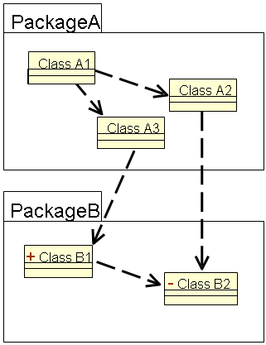
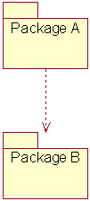
定义依赖关系-包元素的可见性
Public可见性
Private可见性
-<number>-

Slide 21
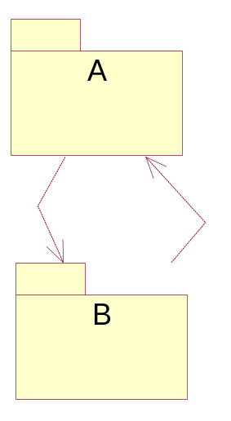
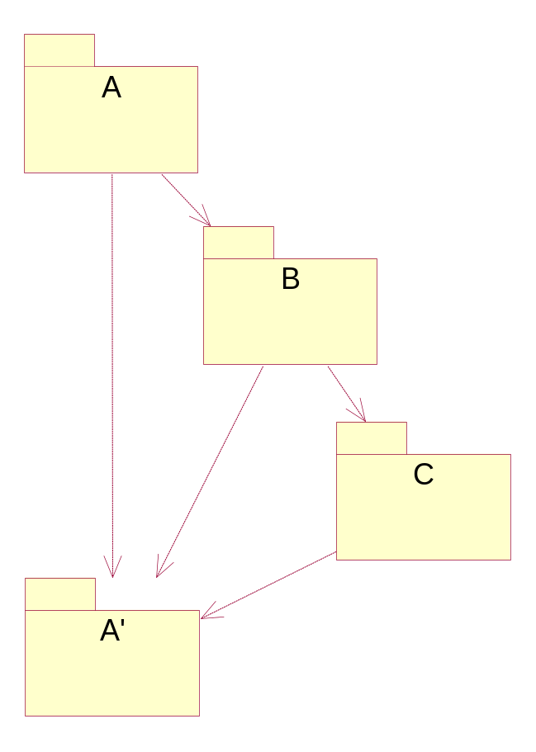
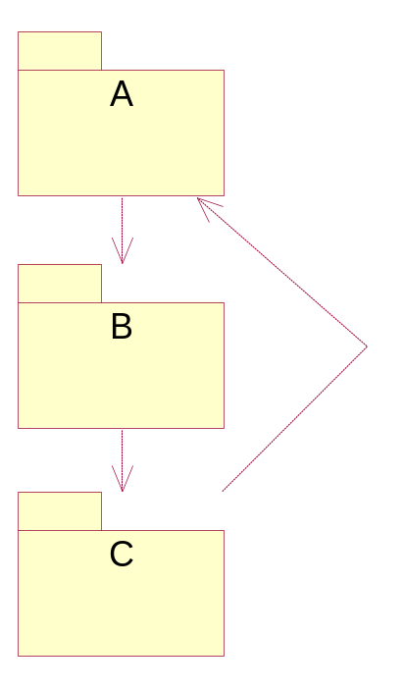
包设计原则：避免循环依赖
循环依赖使得任何一个包都不能独立的重用，修改任何一个包都会引起所有的包的变化
-<number>-

Slide 22
高级依赖关系
合并关系（merge）
  定义一个包的内容如何被另一个包扩展
包导入关系允许一个包可以不需要通过包名直接访问被导入包中的元素
  公有导入（导入关系（import））
    导入后的元素在当前包内的可见性不变
  私有导入（访问关系（access））
    导入后的元素是私有的，对外不可见
    等同于Java中的import关键词
-<number>-

Slide 23

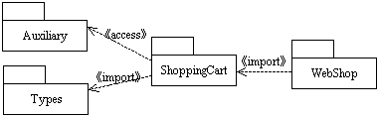
示例：高级依赖关系
-<number>-

Slide 24
利用包图设计架构
基于分析的基本包基础上开展设计
  追加分析阶段所没有考虑到与实现环境相关的细节，从而添加新的设计包
  利用现有的第三方中间件或平台提供的功能来实现的包，将被替换为接口和相应的子系统
  针对系统中的变化点，运用相应的设计原则和策略进行抽象，从而构成新的抽象包（接口/子系统）
  考虑部署环境时，如果需要将某个包的内容部署到多个不同的节点，则将与部署环境相匹配，将包分割成若干子包
  在包与包之间发现了通用的部分，从而将通用部分单独作为包来封装。
-<number>-

Slide 25
内容安排
过渡到设计
构架设计基础
确定设计元素
应用设计机制
定义运行时构架
描述分布
-<number>-

Slide 26
设计元素
设计元素(Design Elements)是指能够直接用于实现(编码)的模型要素
  包(Package)
  设计类(Design Classes)
  子系统(Subsystem)
  接口(Interface)
确定设计元素的目的是改进(调整)分析类，使之成为适当的设计模型元素
-<number>-

Slide 27
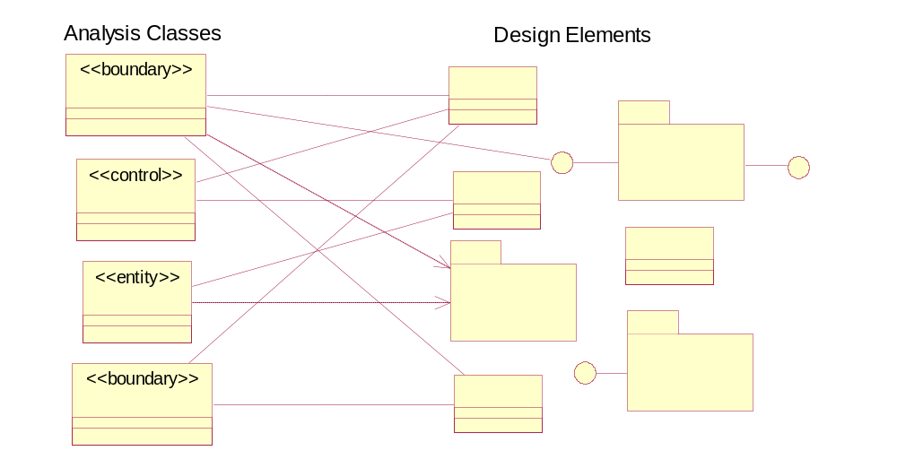
从分析类到设计元素
-<number>-

Slide 28

确定设计类
分析类被直接映射到设计类，如果：
  该分析类是一个简单类
  该分析类表示一个简单逻辑抽象
更复杂的分析类可能
  分成多个设计类
  成为一个包
  成为一个接口和子系统
  任何组合
  ...
-<number>-

Slide 29
分析类到设计元素的映射
一个分析类，可能
  一个简单的设计类
  一个设计类的一部分
  一个聚合类
  同一个类继承而来的一组类
  一组功能相关的类(如，一个包)
  一个子系统
  一个关系
分析类间的一个关系可能成为设计中的一个类(关联类)
一个分析类(或部分)可以被硬件(或已有构件)所实现，则根本不需要“设计”
-<number>-

Slide 30
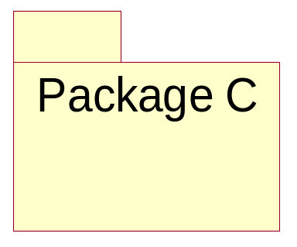
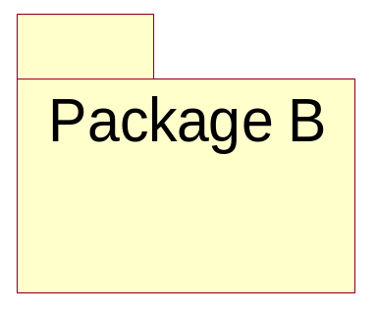
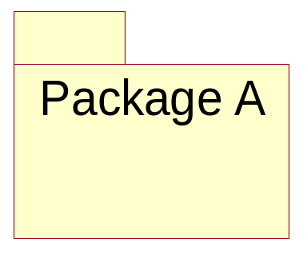
利用包将设计类分组
在分析阶段利用B-C-E的备选构架对分析类进行分组，而设计时，由于大量设计元素的引入，因此需要定义更合理的分组(封装)机制
封装标准可以基于多种不同的因素：
  配置单元
  开发团队中的资源分配
  反映用户类型
  表示已有产品和服务
-<number>-

Slide 31
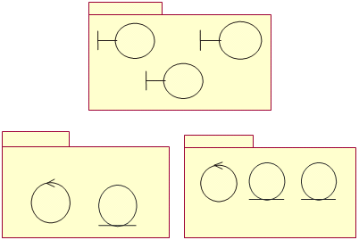
封装技巧：边界类(1)
如果系统边界(用户界面、系统接口)可能进行相当大的更改
  边界类应被放置在几个单独的包
-<number>-

Slide 32
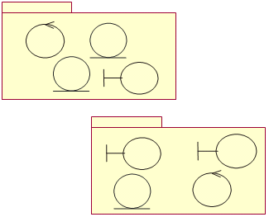
封装技巧：边界类(2)
如果系统边界(用户界面、系统接口)不太可能进行大的更改
  将边界类和在功能上与它们相关的类打包到一起
-<number>-

Slide 33
封装技巧：功能相关的类(1)
确定类在功能上是否相关的标准：
  如果某个边界类的功能是显示一个特定的实体类，它就可能在功能上与该实体类相关
  如果两个类与同一个参与者进行交互，或受到对同一个参与者更改的影响
  一个类的行为和（或）结构的变化使得另一个类也必须相应地变化
  一个类的删除影响其它类
  两个对象进行大量的消息交互，或者以一种复杂的方式相互通信
  两个类之间存在某些关系
  一个类创建另一个类的实例
-<number>-

Slide 34
封装技巧：功能相关的类(2)
下列情况一般不应将两个类放在同一个包中
  与不同参与者相关的两个类不应放在同一个包中
  一个可选类和一个必选类不应放在同一个包中
-<number>-

Slide 35
实例：旅游申请系统分包考虑
考虑的几个要素
  考虑用户界面的不确定性，将用户界面单独打包(User Interface)
  系统核心业务为申请旅游团，与申请相关的业务打包为Application Services包，负责前端与申请相关的业务处理
  与参与者相关业务可以考虑和其它系统的复用(如与CRM系统)，与路线管理相关的业务也存在一定的复用性，这些均可放在单独的包中，作为旅游业务相关的基础业务服务单元(Tour Artifaces)
-<number>-

Slide 36
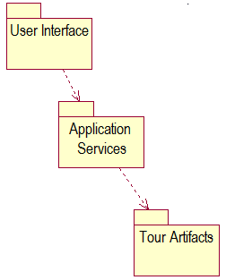
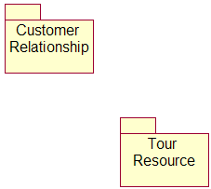
实例：旅游申请系统分包结果
-<number>-

Slide 37
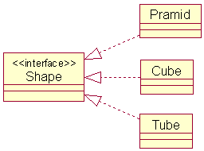
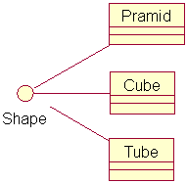
接口
接口(Interface)是类、子系统或构件提供的操作的集合
  接口允许用户以公开的方式定义多态，并且和实现没有直接联系
  接口支持“即插即用”的结构
实现(Realization)关系
-<number>-

Slide 38


子系统与接口
子系统(Subsystem)是一种介于包和类之间的一种设计机制，它实现一个或多个接口所定义的行为
  具有包的语义：能够包含其它模型元素
  具有类的语义：具有行为
-<number>-

Slide 39
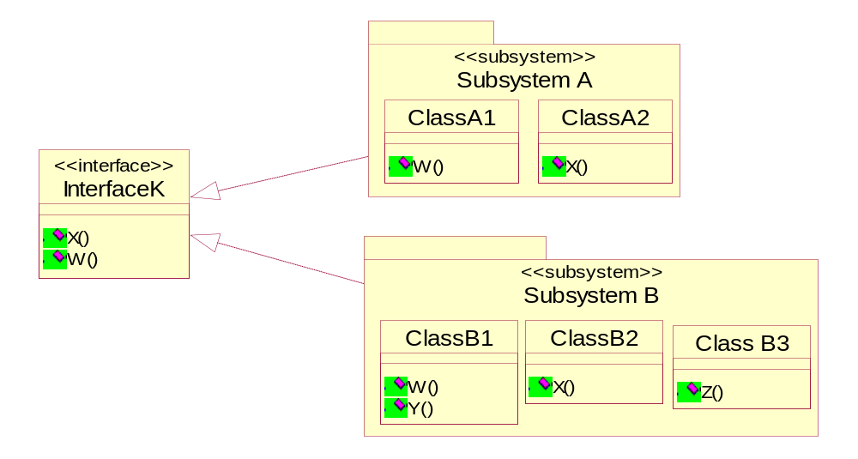
子系统的作用
完全封装了行为
利用清晰的接口代表所拥有的能力(便于复用)
可以定义不同的实现
-<number>-

Slide 40
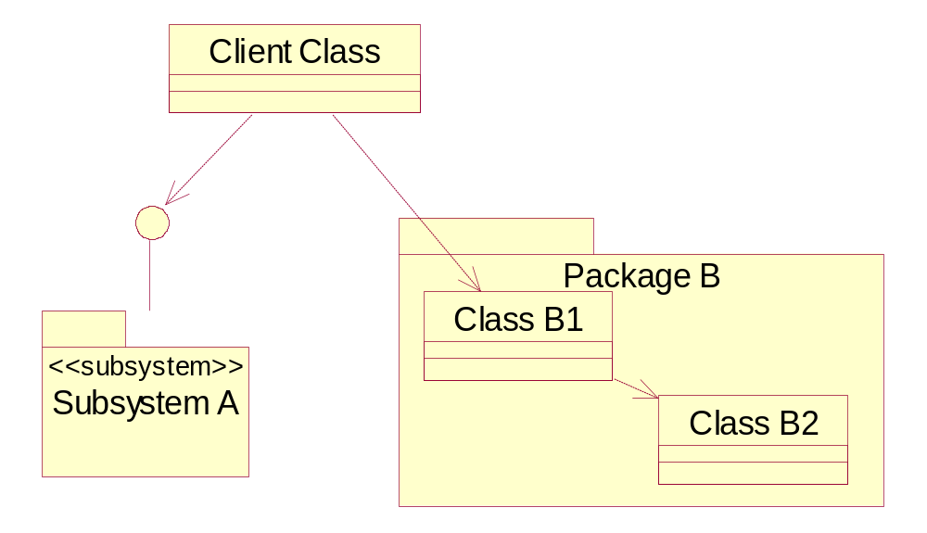
子系统 VS. 包
子系统：
  提供行为
  完全封装实现细节
  容易替换
包：
  不提供行为
  不完全封装实现细节
  难以替换
关键在于封装
-<number>-

Slide 41
子系统的主要用途
子系统可以将系统划分成独立的部分，将被实现为独立的构件，这些构件在保持结构不变的情况下，可以
  独立地开发和部署，
  适应变更，而不影响到其它系统
子系统也可用于
  将系统划分成若干单元
  表示设计中的既存产品或外部系统
-<number>-

Slide 42
候选子系统
可能发展为子系统的分析类
  提供复杂服务和(或)通用功能的类
  边界类(用户界面和外部系统接口)
设计中既存产品或外部系统
  通信软件
  数据库访问支持
  类型和数据结构
  通用程序
  专业应用软件产品
-<number>-

Slide 43
确定子系统
如果分析类相当复杂，以致它所包含的行为无法由单个类(或几个类的简单组合)来独自负责执行，此时应该考虑将该分析类映射到设计子系统
  使用设计子系统来封装协作
  子系统客户在完全不知道内部设计的情况下可以很方便的使用它提供的服务
  子系统内部的实现细节则延迟到子系统设计阶段
-<number>-

Slide 44

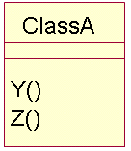
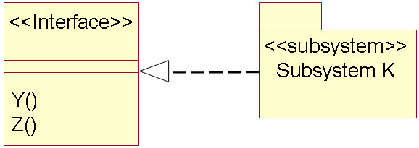
确定子系统示意图
Superman Class
-<number>-

Slide 45
确定子系统的接口
目的
  基于子系统的职责确定其接口
步骤
  为每个子系统确定一个备选接口集
  寻找接口之间的相似点
  定义接口依赖关系
  将接口映射到子系统
  定义接口所指定的行为
  将接口打包
-<number>-

Slide 46
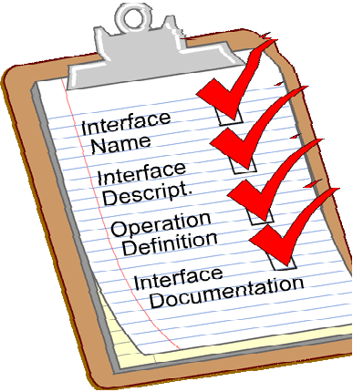
指南：确定接口
接口名
  反映在系统中的作用
接口描述
  表达职责
操作定义
  名称应反映出操作的结果
  说明操作做什么，以及所有参数和结果
接口文档
  交互图、状态图、测试计划…
-<number>-

Slide 47

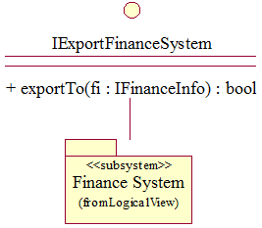

实例：确定子系统和接口
考虑作业“旅游业务申请系统”中的下列用例模型的分析和设计策略
添加接口和子系统后，软件构架也会相应的调整
-<number>-

Slide 48
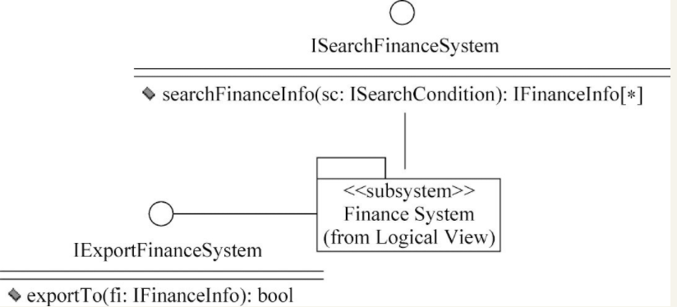
-<number>-

Slide 49
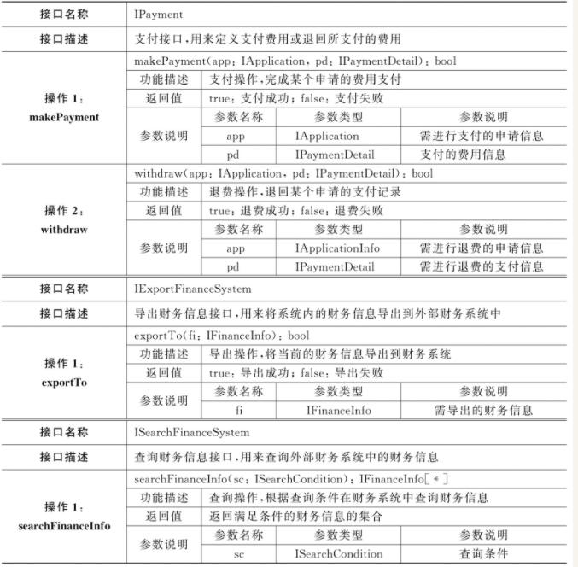
-<number>-

Slide 50
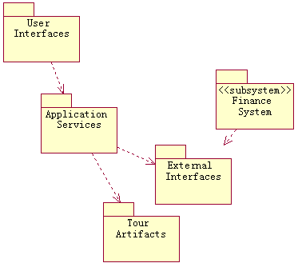
引入接口和子系统后的架构
-<number>-

Slide 51
内容安排
过渡到设计
构架设计基础
确定设计元素
应用设计机制
定义运行时构架
描述分布
-<number>-

Slide 52
设计期间除了通过确定设计元素来关注业务，还需要充分考虑系统的非功能需求和各种实现技术的应用，这就是架构机制所要解决的问题。在分析阶段以分析机制的形式对这些架构层的问题进行了记录，设计阶段则需要给出具体的设计方案来解决问题，这就是设计机制。
-<number>-

Slide 53
构架机制
三类构架机制
  分析机制、设计机制、实现机制
设计机制(Design Mechanisms)用于实现相应的分析机制，即在分析机制的框架中添加实现细节
  设计模式也是设计机制的一种
实现机制(Implementation)则是运用特定的实现技术来编码实现相应的设计机制
-<number>-

Slide 54
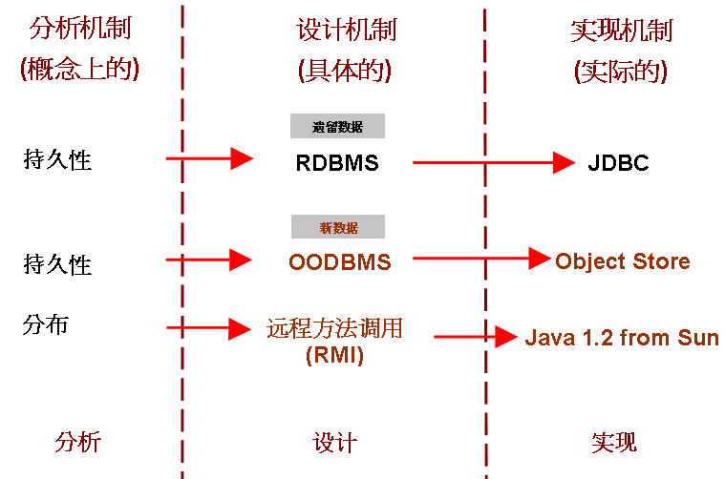
构架机制举例
-<number>-

Slide 55
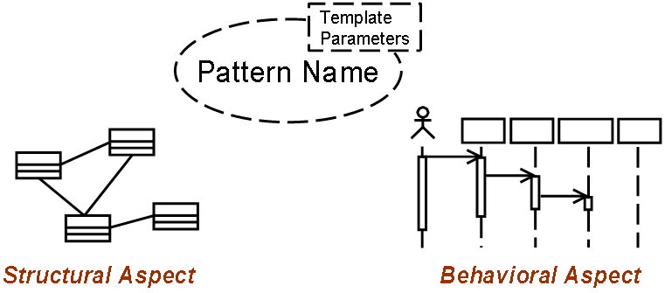
应用构架机制
构架机制可以被视为模式
-<number>-

Slide 56
实例：系统中的构架机制
旅游申请系统中的分析机制
  持久性、安全性、遗留接口、分布…
旅店预订系统中的构架机制
  持久性…
考勤系统中的分析机制
  持久性、外部接口、分布、安全性
-<number>-

Slide 57
定义设计机制
本阶段需要为分析机制选定合适的设计机制，并描述其设计原理，以便构件设计时使用
从分析机制到设计机制：持久性
  持久性:RDBMS:JDBC
持久性机制的特征：
  粒度、对象数量、持续时间、存取机制、访问频率、可靠性
-<number>-

Slide 58
设计机制：持久性:RDBMS:JDBC
1、引入“基础设计元素”(Middleware包)，即不作任何调整而直接使用的类
2、在“构架机制”包的“持久性”包中，建立一个名为RDBMS-JDBC的包
3、运用类的构造型<<role>>建立相关“核心设计元素”的“适配器”以及“衔接设计元素”的“模子”，并且简述它们的用法
4、描述机制的静态结构
5、描述机制的典型应用场景
-<number>-

Slide 59
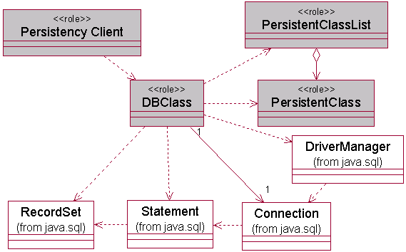
“持久性:RDBMS:JDBC”类图
-<number>-

Slide 60
描述机制的典型应用场景
对于持久性机制，其应用场景主要有：
  初始化，建立数据库连接
  插入数据(Create)
  读取数据(Read)
  更新数据(Update)
  删除数据(Delete)
-<number>-

Slide 61
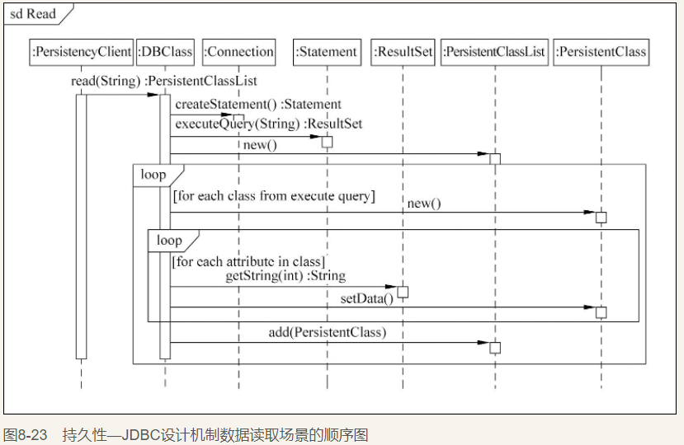
示例：读取数据动态交互图
-<number>-

Slide 62
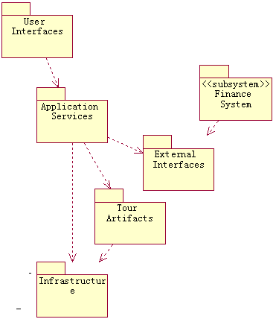

引入JDBC机制后更新构架
-<number>-

Slide 63
内容安排
过渡到设计
构架设计基础
确定设计元素
应用设计机制
定义运行时构架
描述分布
-<number>-

Slide 64
运行时构架
目前的设计模型：
  子系统、其接口及其依赖关系已被定义
  初始设计类及其所属包已经被定义
-<number>-

Slide 65
运行时构架
在定义运行时构架(Run-time Architecture)过程中，将确定独立的控制线程，并且将设计元素映射到控制线程；完成构架的进程视图
  如果系统只需要运行一个进程，那么就不需要一个单独的进程视图，即不需要定义运行时构架
-<number>-

Slide 66
并发/并行
并发(Concurrency)是指事件在系统中同时发生的趋势
并行(Parallel)是指事件在系统中同一时刻同时发生
要支持并发(并行)，系统必须提供多个控制线程，常用的并发机制
  多处理器
  多任务
  基于应用程序的解决方案
-<number>-

Slide 67
并发需求
并发需求由以下因素产生：
  系统必须分布的程度
  系统是事件驱动的程度
  核心算法的计算强度
  环境支持的并发执行程度
根据重要性对并发需求进行排序，以解决冲突
-<number>-

Slide 68
实例：系统并发需求
在旅游业务申请系统中，并发需求来自于需求：
  当前系统如果只针对内部人员使用，并发量较小，并发需求并不明确
  如果系统对外提供服务，外部用户可以通过Web方式访问系统；则如何保障外部用户和内容人员两类业务不互相影响？
-<number>-

Slide 69
实例：系统并发需求
在医院预约挂号系统中，并发需求来自于需求和构架：
  由于系统既要通过web的方式对外提供预约挂号服务，又需要满足医院内部核查预约单挂号单的需求
  如何保证这两类业务不互相影响？
-<number>-

Slide 70
进程和线程
进程(Process)
  提供重量级控制流
  是独立的，在自己的内容空间中运行
  可被分成单个的线程
线程(Thread)
  提供轻量级控制流
  在进程所在的环境中运行
-<number>-

Slide 71
确定进程和线程
为系统所需的每个独立控制流，创建进程或线程；可能需要独立控制线程进行以下操作：
  使用多个CPU和(或)节点
  提高 CPU 利用率
  时间相关事件服务
  确定活动的优先级
  完成可伸缩性
  区别软件区域之间的关系
  提高系统可伸缩性
  支持主要子系统
-<number>-

Slide 72


进程建模
进程可以通过使用以下进行模型化：
  主动类(类图)和对象(交互图)
  构件(构件图)
构造型
  进程<<process>>
  线程<<thread>>
进程关系可以定义依赖关系，进程和线程之间是组合关系
-<number>-

Slide 73
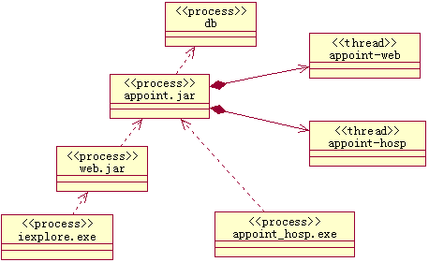
实例：考勤系统进程建模(类图)
组合(Composition)关系
依赖(Dependency)关系
-<number>-

Slide 74
将设计元素分配到进程中
必须至少在一个进程内指定类或子系统的实例
将设计元素分配到进程中主要基于
  性能和并发需求
  分布需求和对并发执行的支持
  冗余和可用性需求
还要考虑类/子系统的特性
  自主性、从属性、持久性、分布性…
-<number>-

Slide 75
设计元素分配到进程的策略
从内到外
  将彼此密切协作，并且必须在同一控制线程中执行的元素组合起来
  拆分那些不相互影响的元素
  重复这些步骤直到进程达到最小数量，仍然能提供必需的分布和有效的资源利用
从外到内
  为每个外部激励确定一个独立控制线程
  为每个服务确定一个独立控制线程服务器
  将线程减少到所能支持的数量
-<number>-

Slide 76




映射元素到进程的建模(类图)
作为进程的主动类
从进程到类的组合关系
从进程到子系统的组合关系
-<number>-

Slide 77
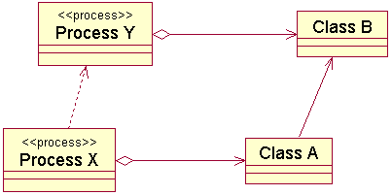
进程关系
进程之间的关系必须支持设计元素之间关系
Supports
-<number>-

Slide 78
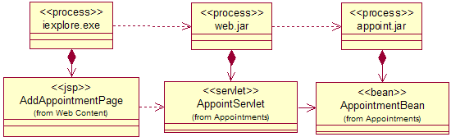
实例：考勤系统进程视图
并不需要把所有的设计元素都明确地分配到进程中，只需要为那些顶层的设计元素建模，而那些与顶层设计元素有关系且在同一个进程中的设计元素不需要单独进行描述。
-<number>-

Slide 79
内容安排
过渡到设计
构架设计基础
确定设计元素
应用设计机制
定义运行时构架
描述分布
-<number>-

Slide 80
分布
描述分布(Distribution)活动重点在于开发构架的部署(Deployment)视图
  如果系统只运行在一个节点上，就不需要一个单独的部署模型，即不需要进行部署视图建模
目的
  说明如何在物理节点间分布系统功能
  仅对分布式系统有效
-<number>-

Slide 81
为什么要分布？
减少处理器负载
特殊处理需求
性能匹配
经济考虑
对系统的分布式访问
-<number>-

Slide 82
分布模式
客户机(Client)/服务器(Server)
  三层构架
  胖客户机(Fat Client)构架
  胖服务器(Fat Server)构架
  分布式客户机/服务器
对等结构(Peer-to-Peer)
-<number>-

Slide 83

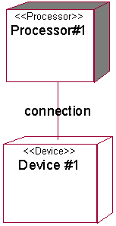
部署图建模元素
节点(Node)
  物理的运行时计算资源
  处理器节点：执行系统软件
  设备节点：支持设备
连接(Connection)
  通信机制
  物理媒介
  软件协议
-<number>-

Slide 84
在节点间分配进程
系统进程最终需要运行在指定的节点上，将进程分配到节点考虑事项：
  分布模式
  响应时间和系统吞吐量
  降低网络间通信量
  节点容量
  通信媒体带宽
  硬件与通信链路的可用性
  路由选择
-<number>-

Slide 85
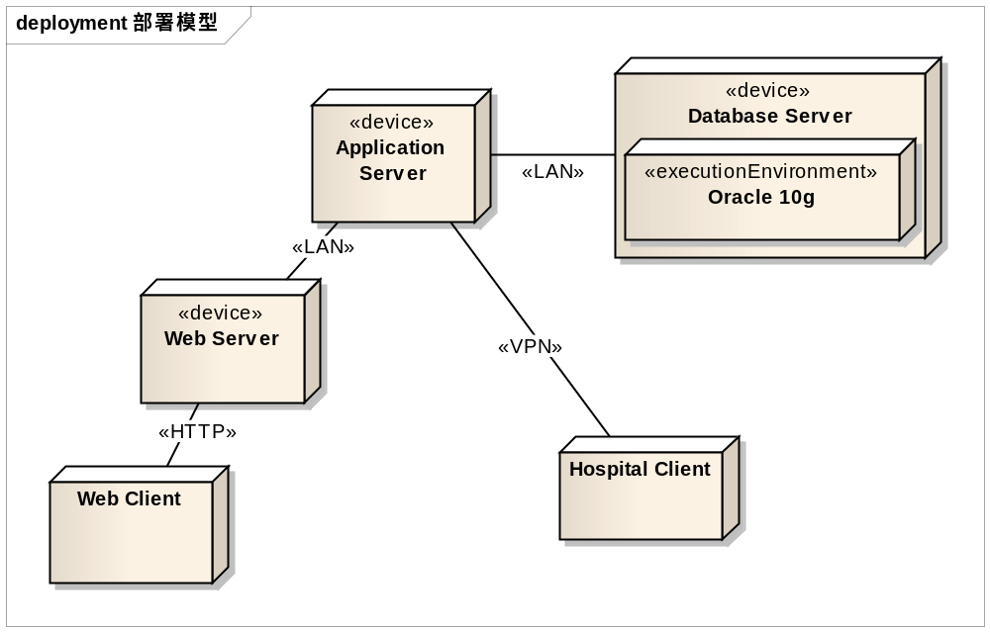
实例：预约挂号系统部署模型
-<number>-

Slide 86
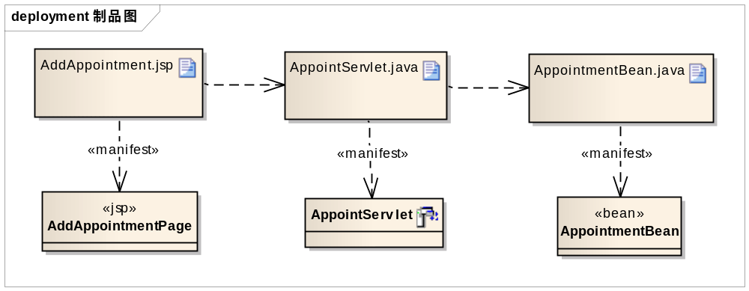
实例：预约挂号系统制品图
-<number>-

Slide 87
定义分布机制
分析机制“分布”在这个阶段需要定义其实现机制
分布机制：分布:RMI
  分布特性
  反应时间
  同步特性
  消息大小
  协议
-<number>-

Slide 88
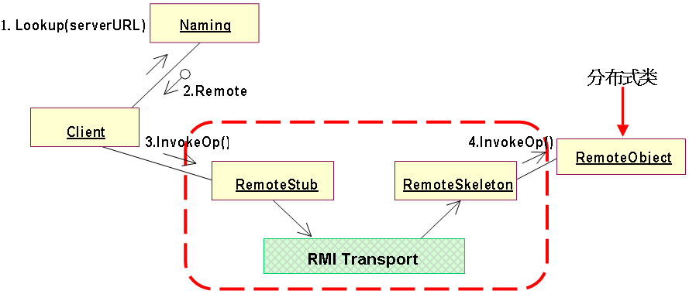
RMI
RMI是由Java语言提供的一种远程过程调用机制，通过该机制可以实现分布机制
-<number>-

Slide 89
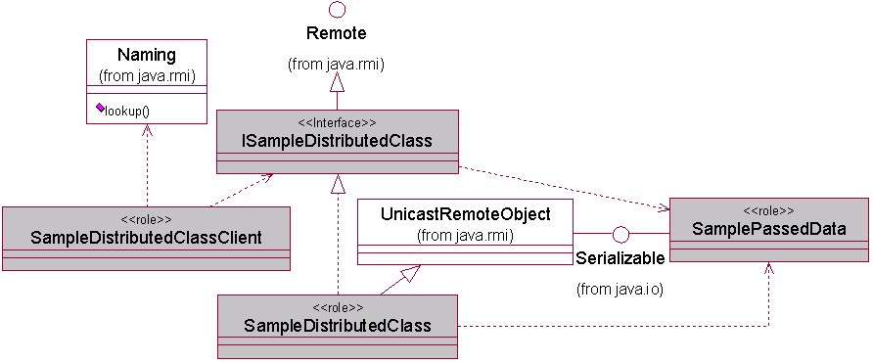
RMI设计机制类图
-<number>-

Slide 90
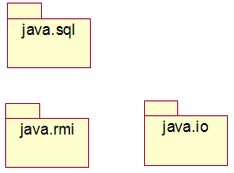
合并RMI机制后的构架图
-<number>-

